Slide 1


Министерство образования Республики Беларусь Белорусский государственный университет исторический факультет
Использование мультимедиа-коллекции линий времени в процессе самостоятельной работы студентов
при изучении истории
Великой Отечественной войны
кафедра источниковедения,
кафедра истории России,
Красноармейская 6, к. 20, 17
(+375 17) 209-57-06,
http://hist.bsu.by
balykina@bsu.by
Балыкина Е.Н., Бригадина О. В., Блашко С. М.
Москва-2012

Slide 2
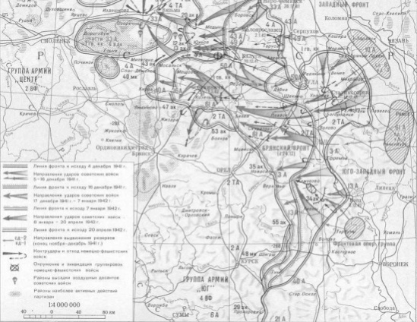
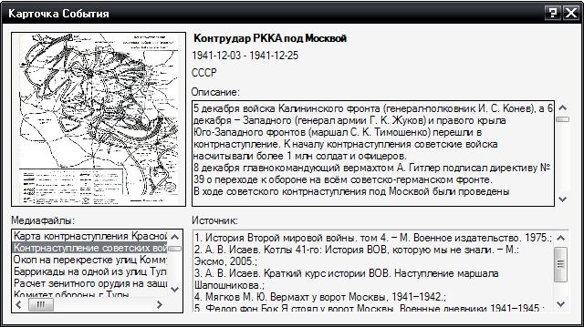
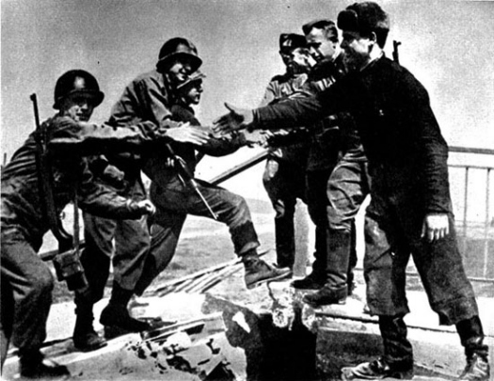
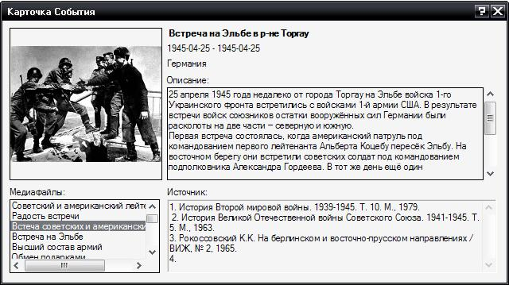
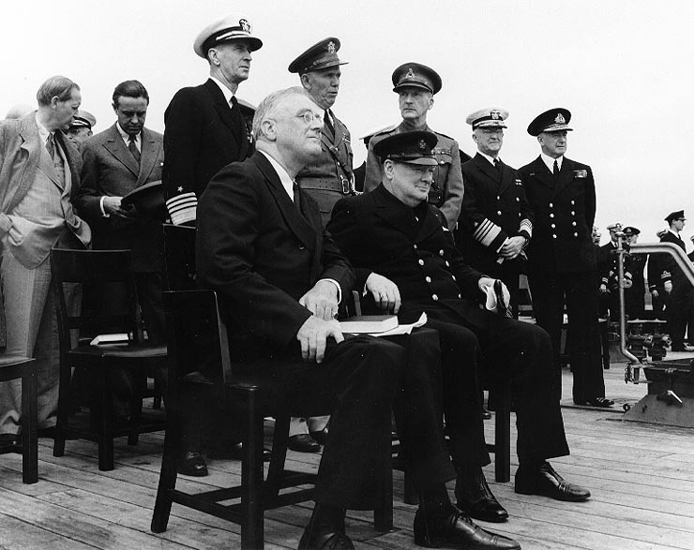
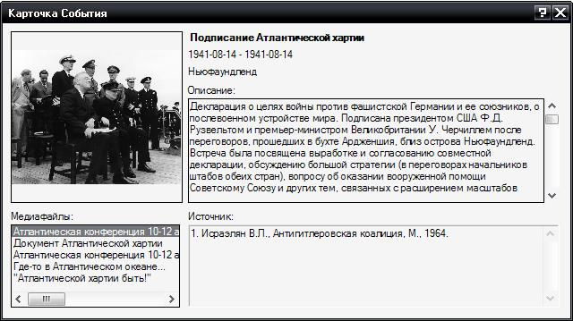
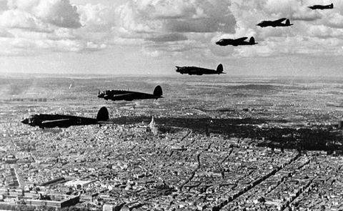
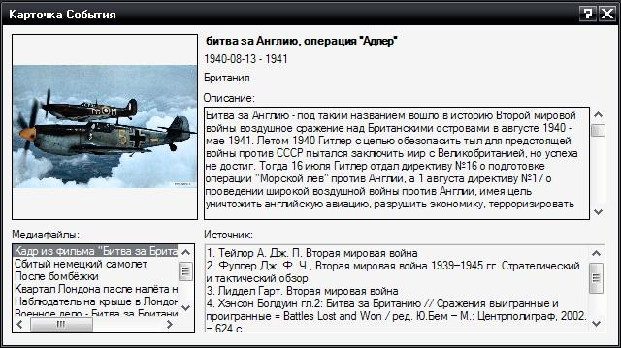
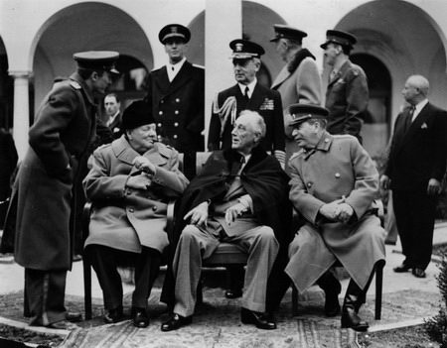
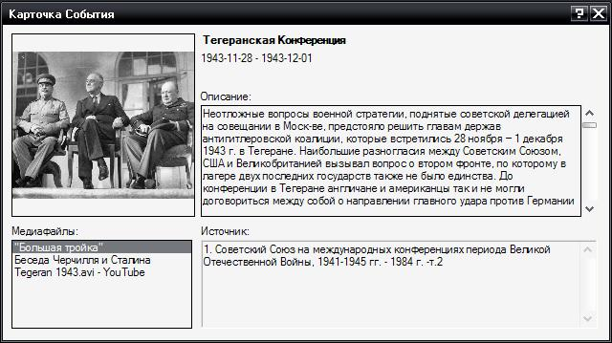
Медиаколлекция
Линии времени
“Великая Отечественная война в контексте Второй мировой войны:
хроника событий”
Линии времени (7), охватывают временной промежуток с 1933 г. по 2 сентября 1945 г.
Содержат 215 дат и событий, 338 страниц текста, 1012 иллюстраций, 110 видео- и 28 звукозаписей, 13 фоторядов.

Slide 3
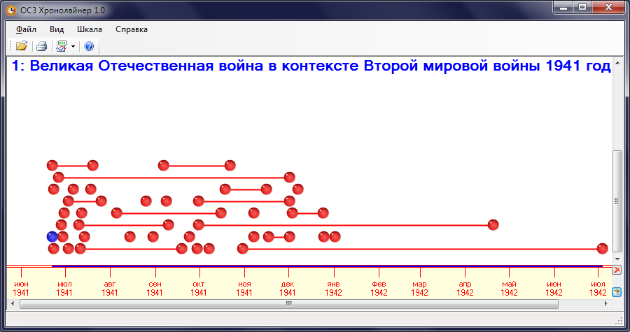
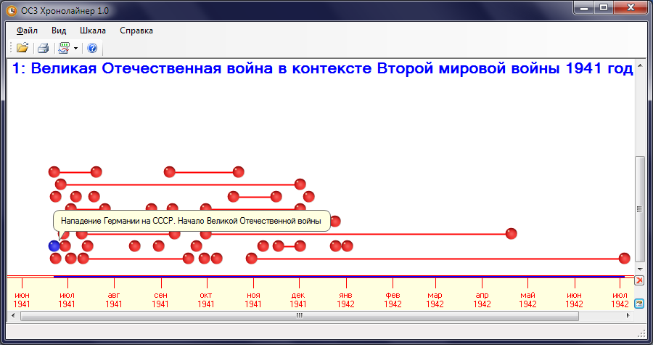
«Великая Отечественная война в контексте Второй мировой войны: хроника событий» в «ОС3 Хронолайнер»
Форма представления – компактная шкала

Slide 4
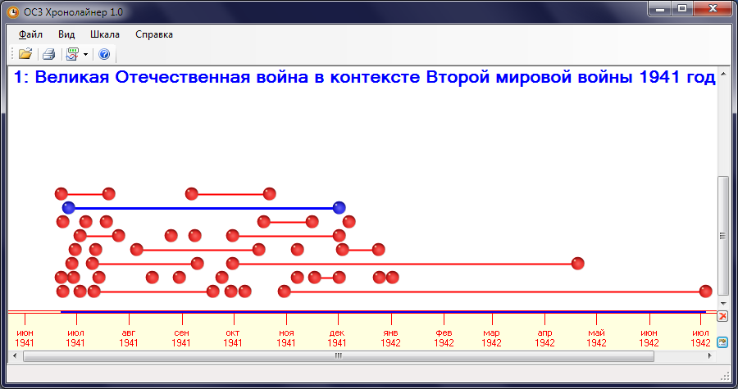
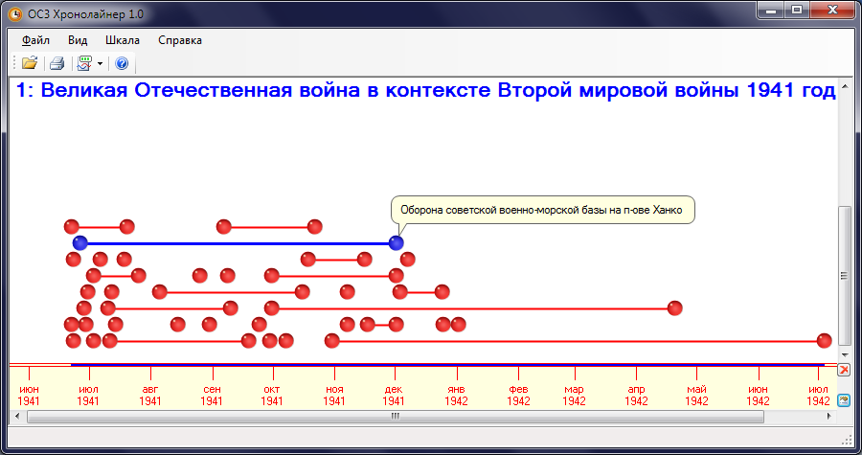
«Великая Отечественная война в контексте Второй мировой войны: хроника событий» в «ОС3 Хронолайнер»
Форма представления – компактная шкала

Slide 5
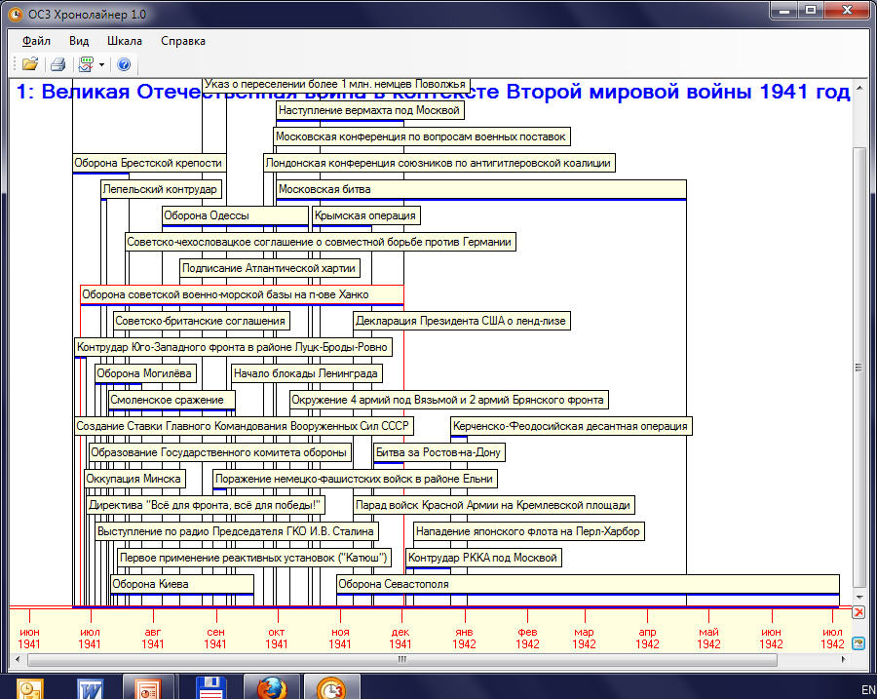
Форма представления – шкала-флажки

Slide 6
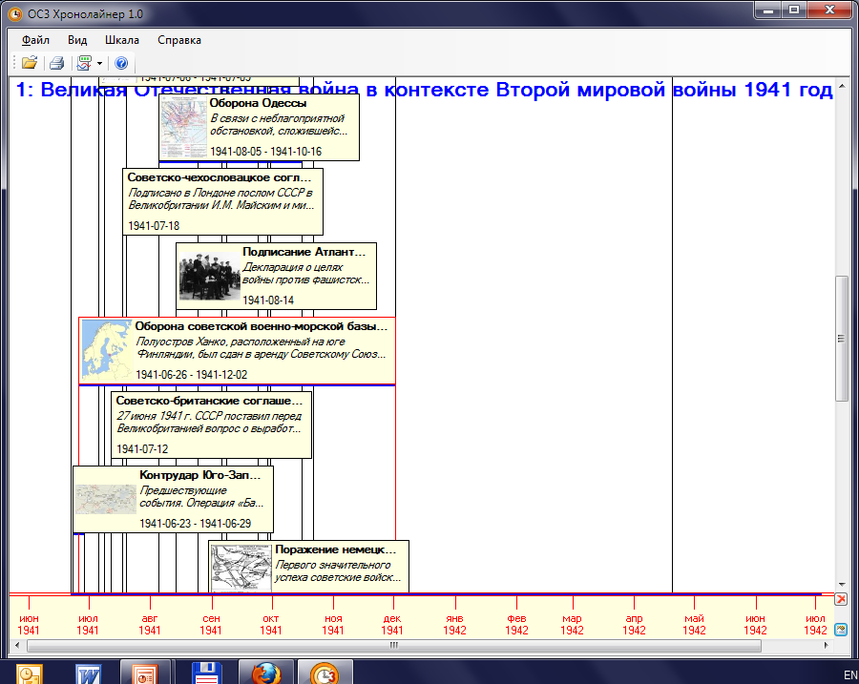
Форма представления – шкала-карточки

Slide 7
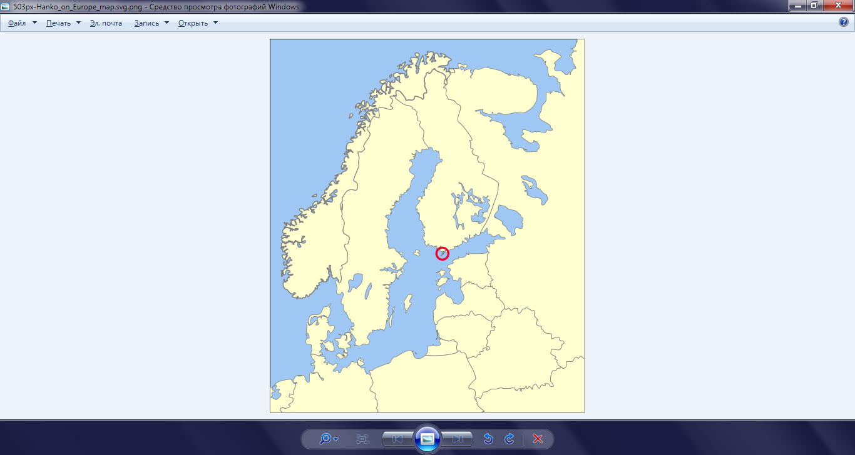
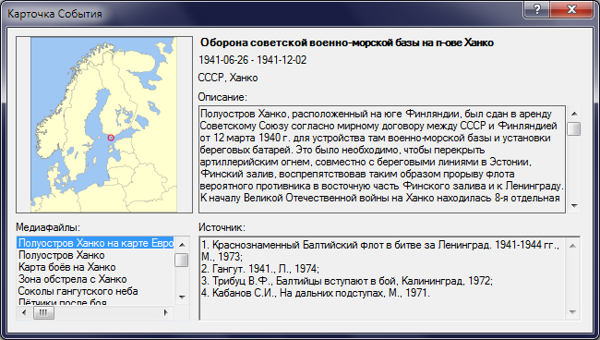
Форма представления – шкала-карточки

Slide 8
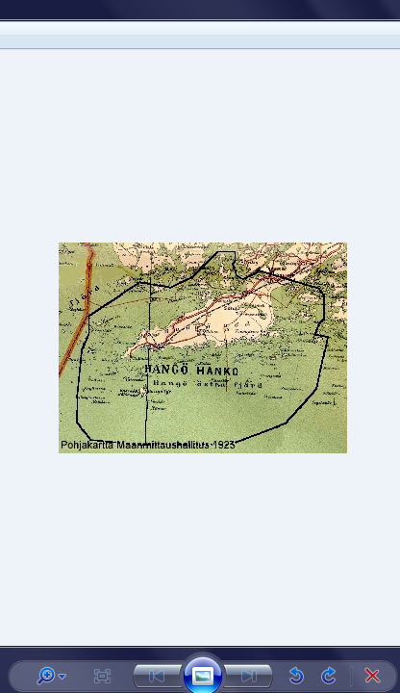
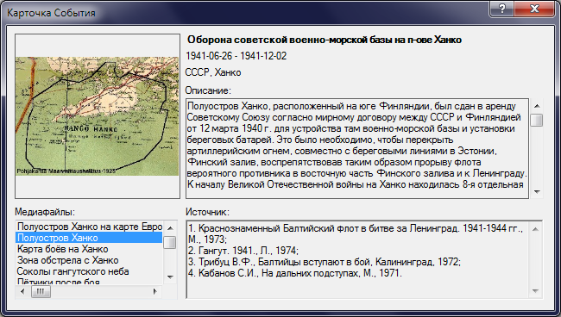
Форма представления – шкала-карточки

Slide 9
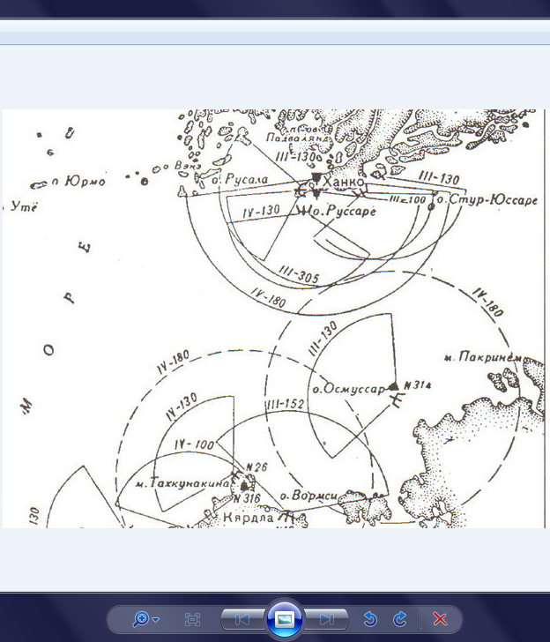
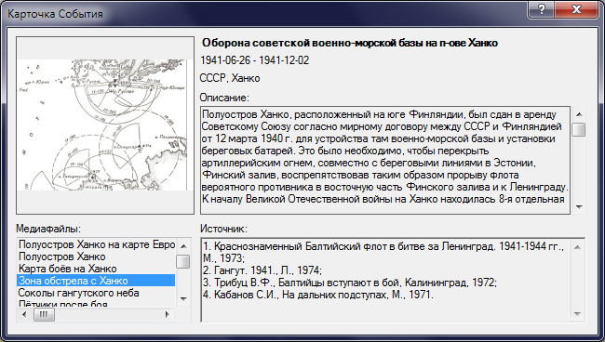
Форма представления – шкала-карточки

Slide 10
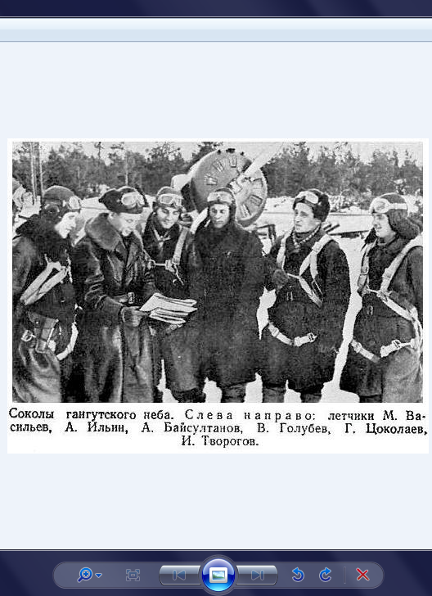
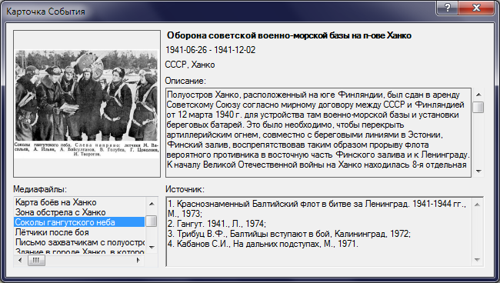
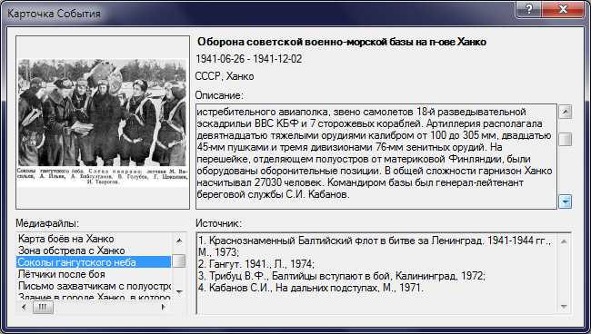
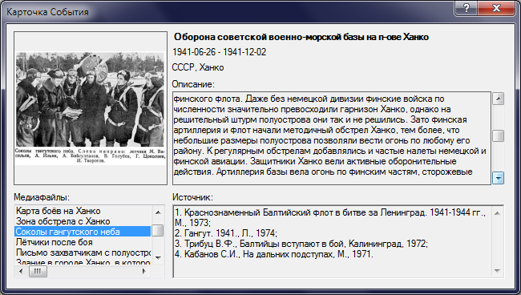
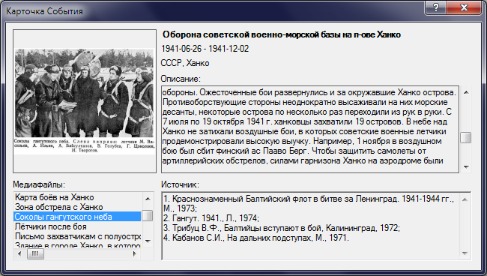
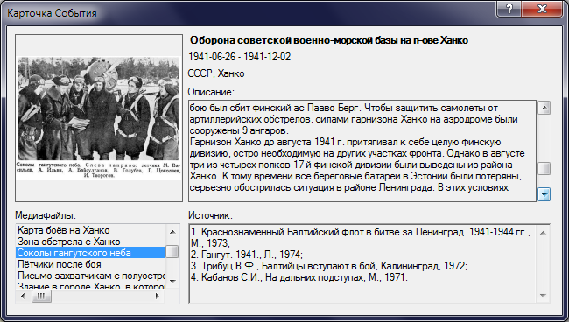

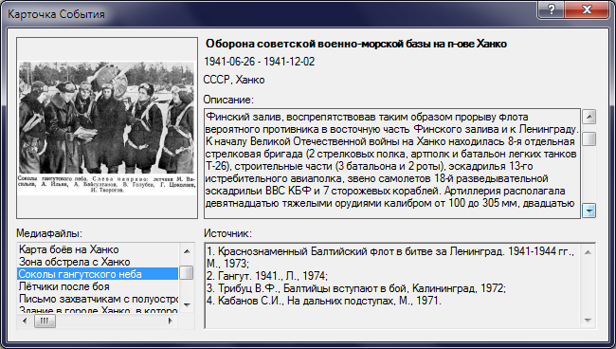

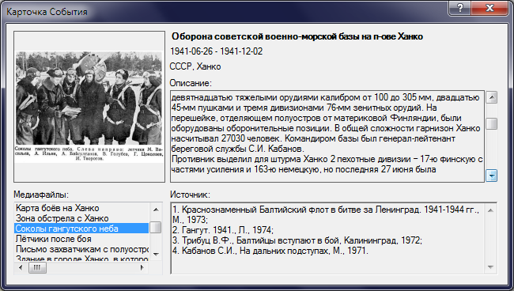
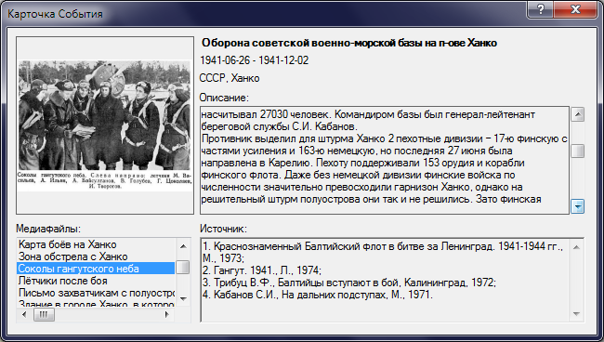



Форма представления – шкала-карточки

Slide 11
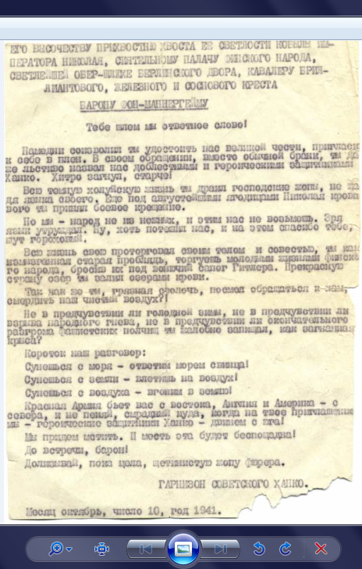
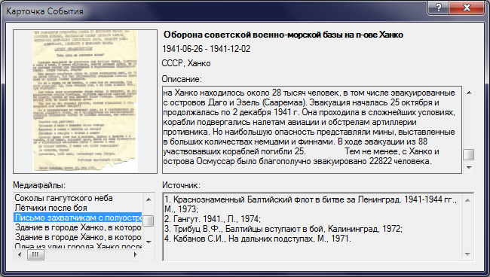
Форма представления – шкала-карточки

Slide 12
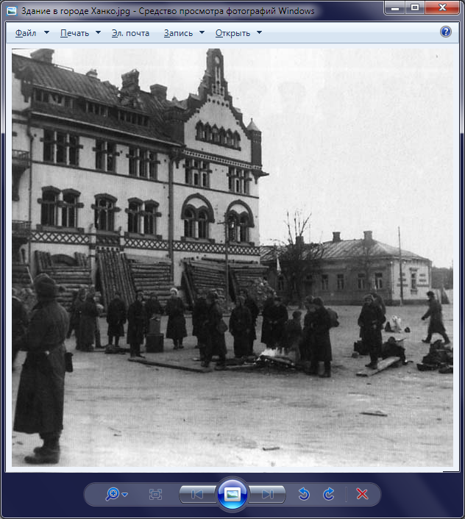
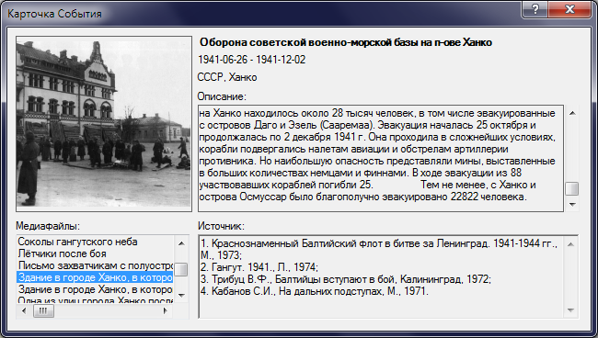
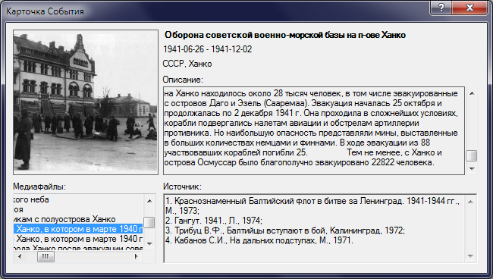
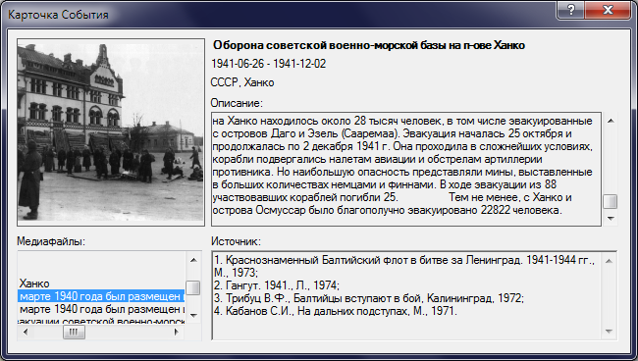


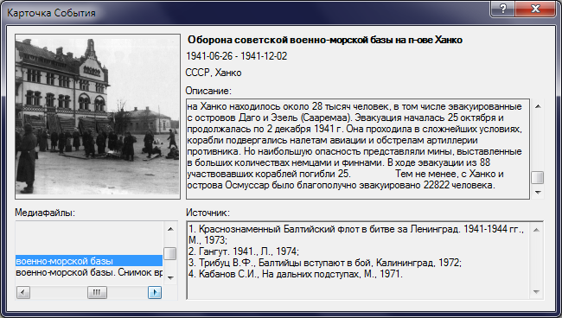
Форма представления – шкала-карточки

Slide 13
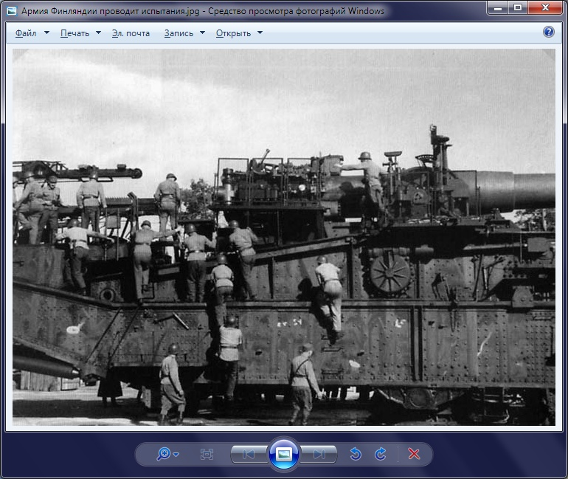
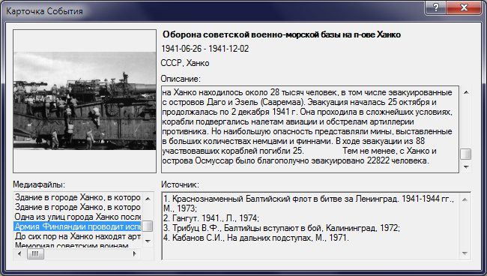
Форма представления – шкала-карточки

Slide 14
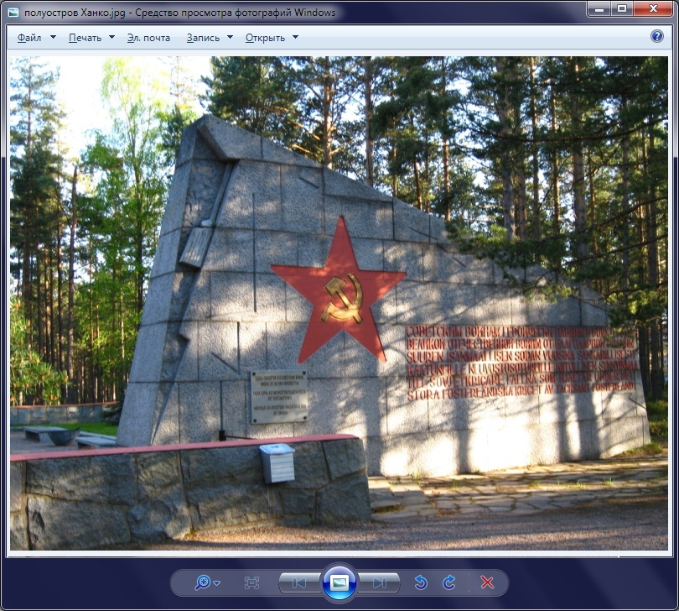
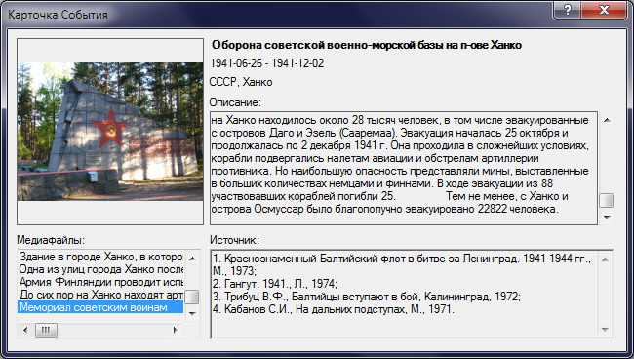
Форма представления – шкала-карточки

Slide 15
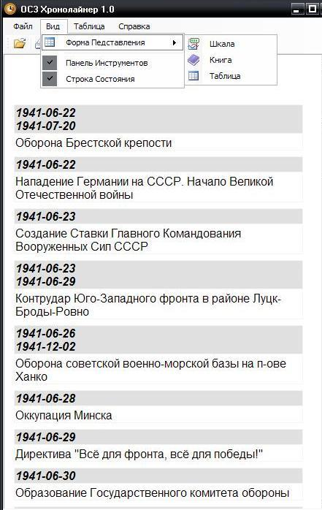
Форма представления – таблица

Slide 16
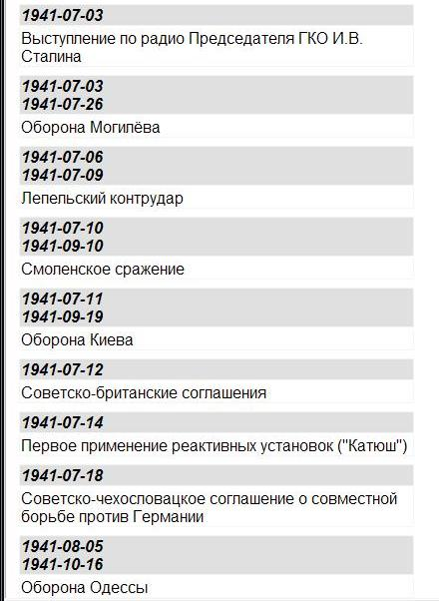
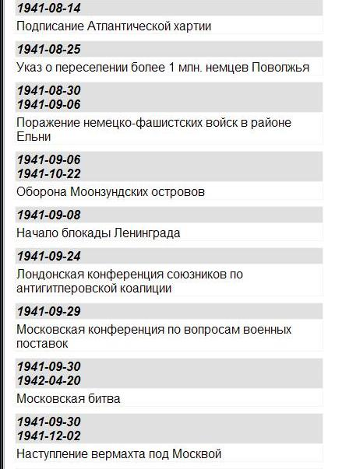
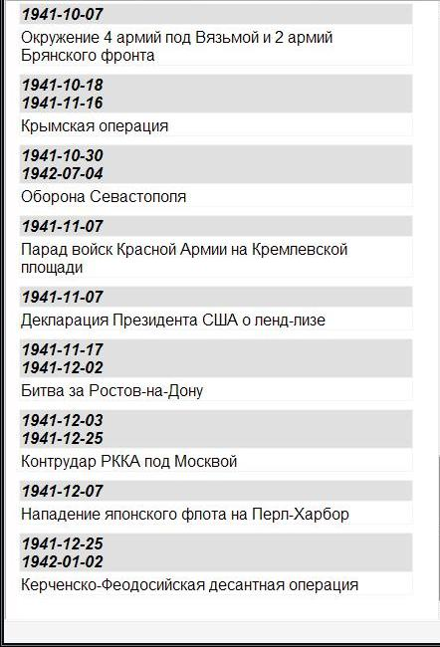
Форма представления – таблица
 10 сек

Slide 17
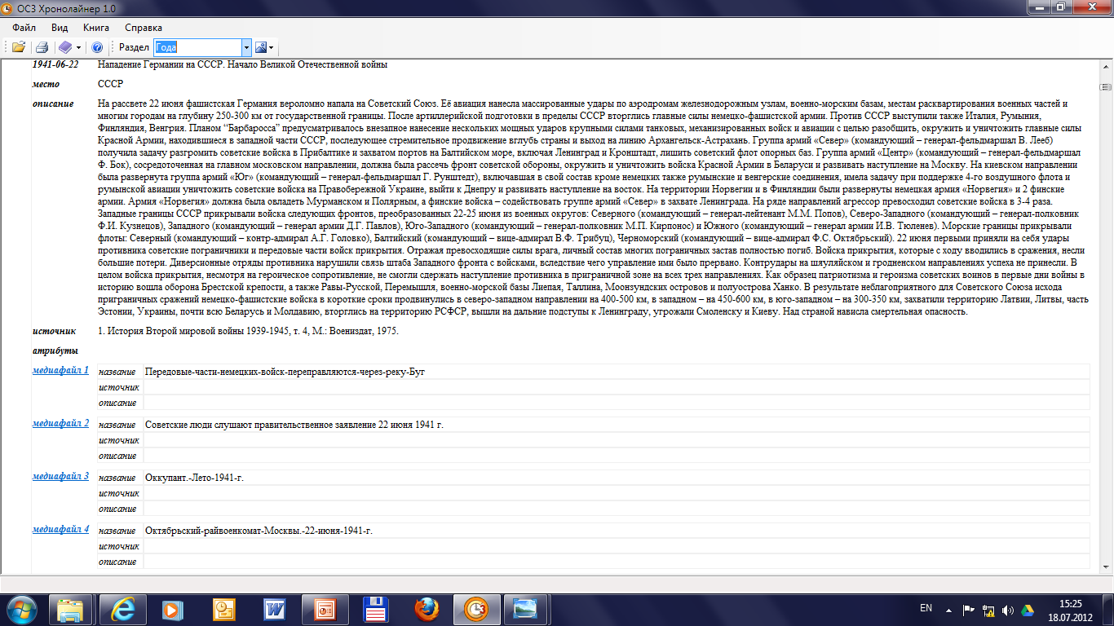
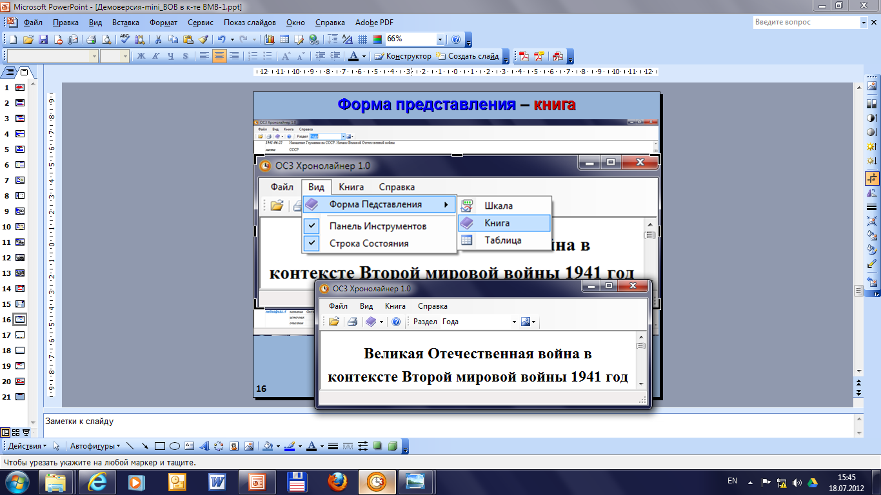
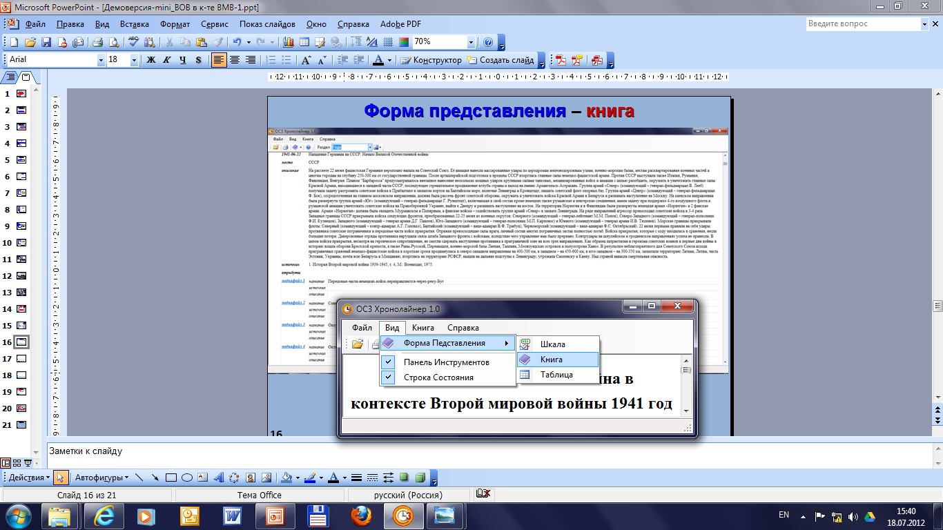
Форма представления – книга

Slide 18
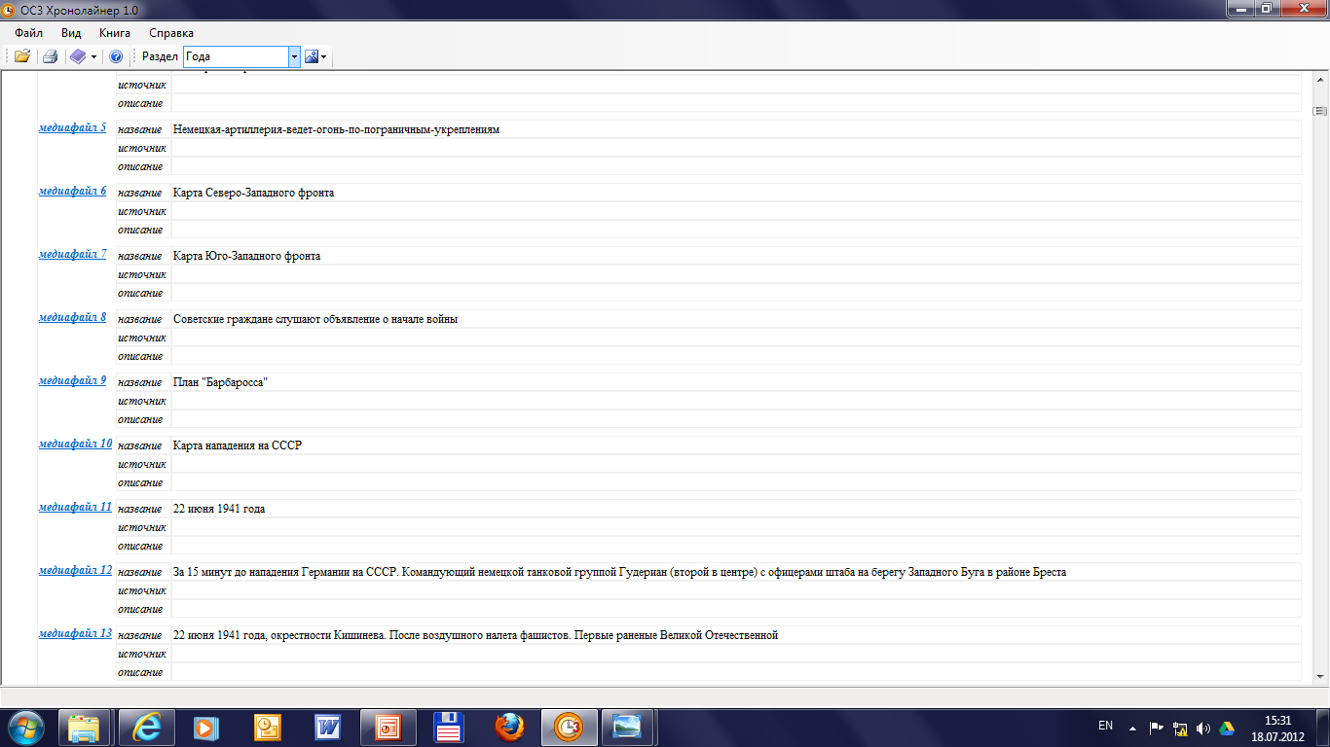





Slide 19



Slide 20


Slide 21




Сталинградская битва

Slide 22

Курская битва

Slide 23


Операция «Багратион»

Slide 24





Май 1945-го…

Slide 25




Slide 26


Slide 27


Slide 28







Использование мультимедиа-коллекции линий времени в процессе самостоятельной работы студентов при изучении истории
Великой Отечественной войны
28 слайдов 699сек = 11 мин 39 сек 20/09/2012 15 287 кб
http://hist.bsu.by
Республика Беларусь, г.Минск, 220030
Белорусский государственный университет
Исторический факультет, кафедра источниковедения
Красноармейская 6, к. 20;
т. 209-57-06,
E-mail: balykina@bsu.by; elena@balykina.info
istoch_bsu@bsu.by;
Елена Николаевна Балыкина, О. В. Бригадина,
С. М.Блашко

